Slide 1
سرك جوړونه
Road Construction

Slide 3
دا يو منلي حقيقت دی چي د يو هيواد اقتصادي، اجتماعي، سياسي او فرهنگي پرمختياو
کې د سرکونو موجوديت ټاکونکي نقش لري.
ټول انتقالات دلار و پواسطه صورت نیسي چې دالارې کيداي شي هوائي، بحري او يا
ځمکنۍ وي زمونږ موضوع ځمکنۍ لارې دي چې دنورو لارو په نسبت ډيرې مؤثرې دي ځکه چې ټول
توليد شوي څيزونه که صنعتي وي او يا تجارتي د يو ځاي څخه بل ځاي ته دهغوي انتقالات دلارو په
واسطه صورت نيسي.

Slide 4
په يو هيواد کې د انتقالاتو د يو درست سیستم موجوديت دهغه هیواد د اقتصادي او صنعتي
پرمختياوو اساسي معيار جوړوي، په همدې لحاظ داساسي سرکونو موجوديت اود انتقالاتو نور
مؤثر وسایل د محصولاتو لگښت راټيټوي، ځکه چې د اجناسو د انتقال مصارف او لگښت دهغوي په
قیمت کې ديو مؤثر ضريب په توگه رول لوبوي. علاوه داقتصادي، زراعتي، صنعتي او تجارتي
ساحو څخه په نظامي ساحه کې خاصتاد سرحداتو په ساتنه کې يوه اساسي او د اهمیت وړ نقطه ده.
سرك د بشر په ژوندانه کې يوه فوق العاده مهمه وسيله ده چې باید په فني ډول طرحريزي شي
اوبيا وروسته په صحیح او سالمه توگه دهغه حفظ او مراقبت ترسره شي.
متأسفانه .

Slide 5
Road Construction
(سرك جوړونه
دسیول انجنيري(Civil Engineering) دډيرو عمده څانگو څخه يوهم سرك جوړونه ده، چې
په هغه کې د سروې طريقې (Survey) ، مسیر (Alignment) ، پلان (Plan) ، ساختمان
(Construction) او مراقبت (Maintenance) تربحث او مطالعې لاندې نيول کيږي.

Slide 6
سرك دهغه سختمان څخه عبارت دي چې دخلکو د آسانتياوو په منظور د يوځاي څخه بل ځاي
ته دان داشخاصو او اجناسود انتقال لپاره ورڅخه استفاده کيږي او يا په بل عبارت سرك سرك دهغه افقي
ساختمان څخه عبارت دي چې د عراده جاتو دتگ راتگ لپاره ورڅخه استفاده کيږي.
دوسایطو د تلورا تلو حالت ته په سرك باندې ترافيكي حجم Traffic Volume) ويل کيږي
په يوهيواد كې د سرك موجودیت په بدن کې دوینې درگو نو حيثيت لري کيږي.

Slide 7
Objectives of Highway Engineering
سرکسازي دسرکونودټولوډولونودطرحريزي ساختمان او دايمي حفظ او مراقبت څخه
عبارت دي، سرکونه کولي شو په هموارو ساحو ، غوڼډیو او غرنیو ساحو کې په مختلفو جهتونو
دعمودي او افقي گولايي گانو په طرح کولو سره جوړکړو.
د سرك انجنيري لاندې ساحې په بر کې نيسي:
1. دسرك جوړولو لپاره پانگه اچونه اواداره
2. دسرك اقتصادي مطالعات
3. هغه مواد چې سرك ورڅخه جوړيږي او دهغوي امتحان
4. د ترافيکو د حجم سروې
5. دسرك ساختمان
6. دسرك پلان او براورد

Slide 8
Highway Importance دسرك اهميت
له تاريخي پيښو او بشر څخه داسې نتیجه ترلاسه کیږي چې د مواصلاتي کرښو اولويو لارو وده
اوپراختیا دزیر بنا په توگه دفرهنگي، سوداگري، اقتصادي، د ټولنې دگډیدو ، دښارونو د پیوستون،
صنعتي مرکزونو، دقبیلو اوپرگنودگډیدو ، کلتوري او اداري حالت په انکشاف کې ارزښتمن رول
لري
څرنگه چې افغانستان په وچه کې پروت دي ، يعني بحري لارې نلري او يوغرنی هیواددی ، دلویو
لاروپراختیا او ودې ته پکې زیاته پاملرنه په کارده ، ځکه چې ديوې منظمې مواصلاتي شبکې
دشتوالي پرته هر اړخيز اقتصادي پرمختگك ناشونی دی.
لوېې لارې څو اړخيزې گټې او ارزښتونه لري او په اقتصادي برخه کې مرکزي نقش لوبوي.

Slide 9
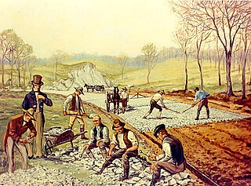
د سرکونو تاريخي تكامل
Historical Development of Road

Slide 10
د سرکونو تاريخي تكامل
Historical Development of Road
په ډیرو پخوا زمانو کې چې موټرونه لانه و و اختراع شوي ، دخلکو تگ راتگ دیوې منطقې څخه بلې
منطقې ته په پياده او پلي شکل صورت نيوه چې ددې کار لپاره پياده لارې چې د کم عرض لرونکې وې
جوړيدي.
وروسته له هغې چې کراچي گانې اوگاډۍ کومې چې د حيوانات پواسطه کش کيدلې اختراع
شولې خلك مجبور شول چې دهغې لپاره داسې لارې چې عرض ېې زيات او سطح ېې همواره وي
جوړې کړي.
د سرك جوړونې فن او هنر د لومړي ځل لپاره په روم كر رامنځ ته شو او دروم خلكو په سرك
جوړونه کې خاص مهارت درلود ، کله به چې موټرونه په ډیرزیات سرعت په خاورین سرکونو تیریدل
نو ډیرزیات گرد او دوړه به په خاورین سرکونو تولید کیدله او همدارنگه د اورښت په وخت کې به
ډيرې زياتې ختې جوړیدلې چې د ترافيکو په لیږديدنه کې به سکتگي را منځ ته کیدله بناً په
مرور د وخت خلك په دې لټه کې شول ترڅو داسې سرکونه جوړکړي چې محکمه او کلکه سطح ولري
چې بالاخره قير Bituminous Roads او كانكريتي سركونه يا Concrete Roads رامنځ ته شول.

Slide 11
1. رومن سركونه
2. ترسکويت سرکونه
Roman Road Construction
Tresuquet Road Construction
3 تیلفارد سرکونه
4 میکاډم سرکونه
Telfards Road Construction
Macadam Road Construction

Slide 12
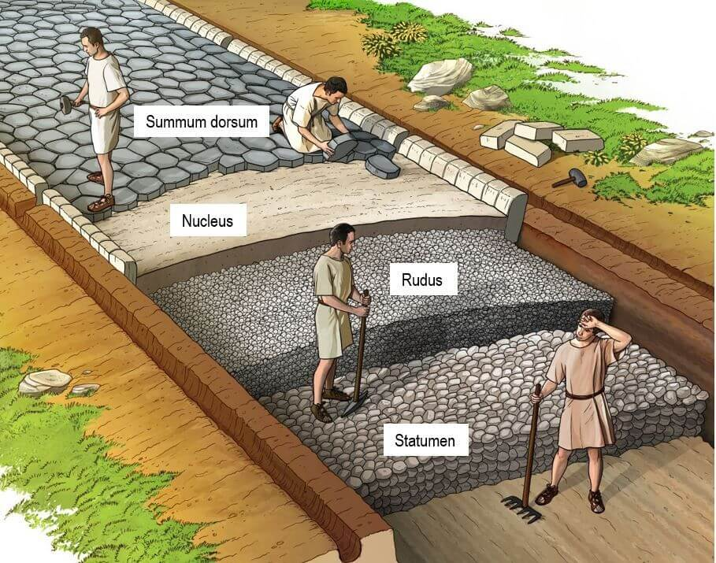


Slide 13
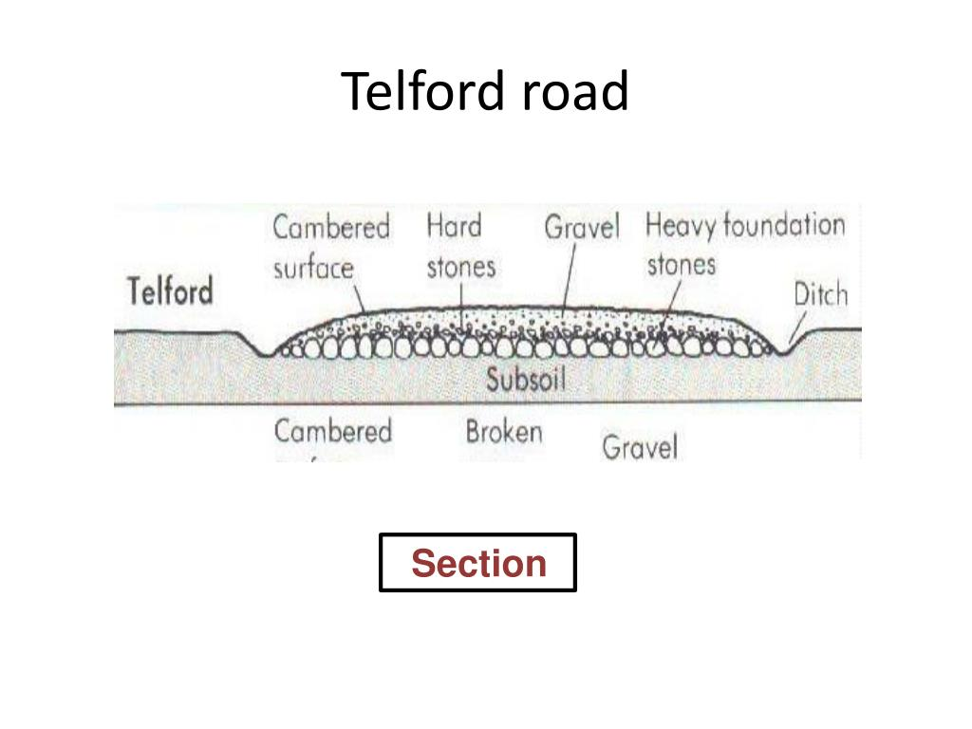

Slide 14
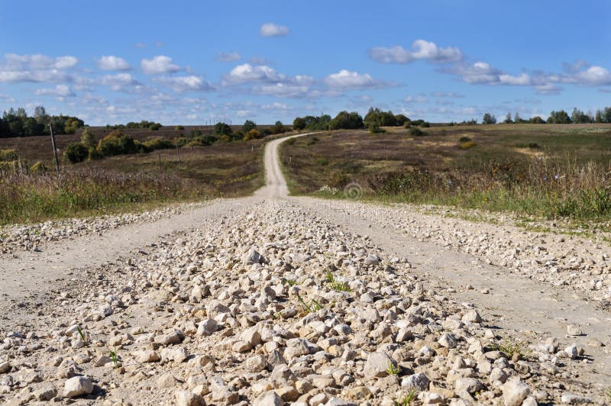

Slide 15
